Slide 1
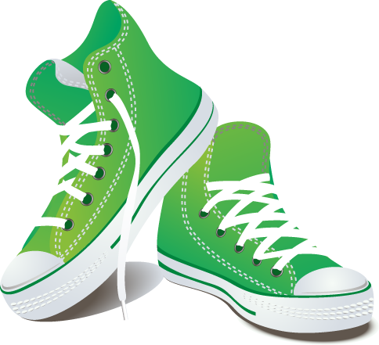
Loi des 2 pieds
Loi des 2 pieds
…ou loi de la mobilité
Si vous n’êtes en train
ni d’apprendre,
ni de contribuer,
passez à autre chose!
Notes:
Format A3 en 2 exemplaires

Slide 2
Notes:
Format A3 en 2 exemplaires

Slide 3
Notes:
Format A3 en 2 exemplaires

Slide 4
Ça commence,
quand
ça commence
Notes:
Format A3 horizontal

Slide 5
Les personnes
qui se présentent
sont les bonnes
Notes:
Format A3 Horizontal

Slide 6
Ce qui arrive,
c’est ce qui
pouvait arriver
Notes:
Format A3

Slide 7
Quand c’est fini,
c’est fini
Notes:
Format A3

Slide 8
Soyez
prêts - prêtes
à être
surpris – surprises !
Notes:
Format A3

Slide 9
Place du Marché
* Murs où sont affichés les thèmes d'ateliers de travail à choisir
Notes:
4 bandeaux de 100 cm X 40 cm

Slide 10
Marché de l'Action
* Murs où sont repris les thèmes choisis et où chacun ajoute son nom pour participer aux ateliers qui l'intéressent.
Notes:
4 bandeaux de 100 cm X 40 cm

Slide 11
Salle des nouvelles
Salle de rédaction où sont tapés les rapports (compte-rendu des différents ateliers)
Notes:
4 bandeaux de 100 cm X 40 cm

Slide 12
Le Grand journal
* Murs où sont affichés les rapports après avoir été saisis sur informatique
Notes:
4 bandeaux de 100 cm X 40 cm

Slide 13
Inscrivez-vous
ICI
Notes:
Format A3

Slide 14
Construire ensemble l'organisation
de l'Equipe BETEN France de demain
Bandeau de 120 cm X 40 cm
Notes:
Construire ensemble l'organisation
de l'Equipe BETEN France de demain

Slide 15
Votre seule préparation ?
Penser à quelles sont
les idées, les questions
et les possibilités
que je veux explorer
pour définir l'organisation
de l'Equipe de BETEN France ?
Notes:
A3

Slide 16
1
Notes:
A4

Slide 17
2
Notes:
A4

Slide 18
3
Notes:
A4

Slide 19
4
Notes:
A4

Slide 20
5
Notes:
A4

Slide 21
6
Notes:
A4

Slide 22
7
Notes:
A4

Slide 23
8
Notes:
A4

Slide 24
9
Notes:
A4

Slide 25
1
0
Notes:
A4

Slide 26
1
1
Notes:
A4

